Slide 1
Презентация на тему: «Бездомные животные»
Выполнила Урусова Лилия Таштимировна

Slide 2
Думаю многие из вас видели на улице бездомных животных и задумывались: «А как им живётся, нужна ли им помощь?»

Slide 3
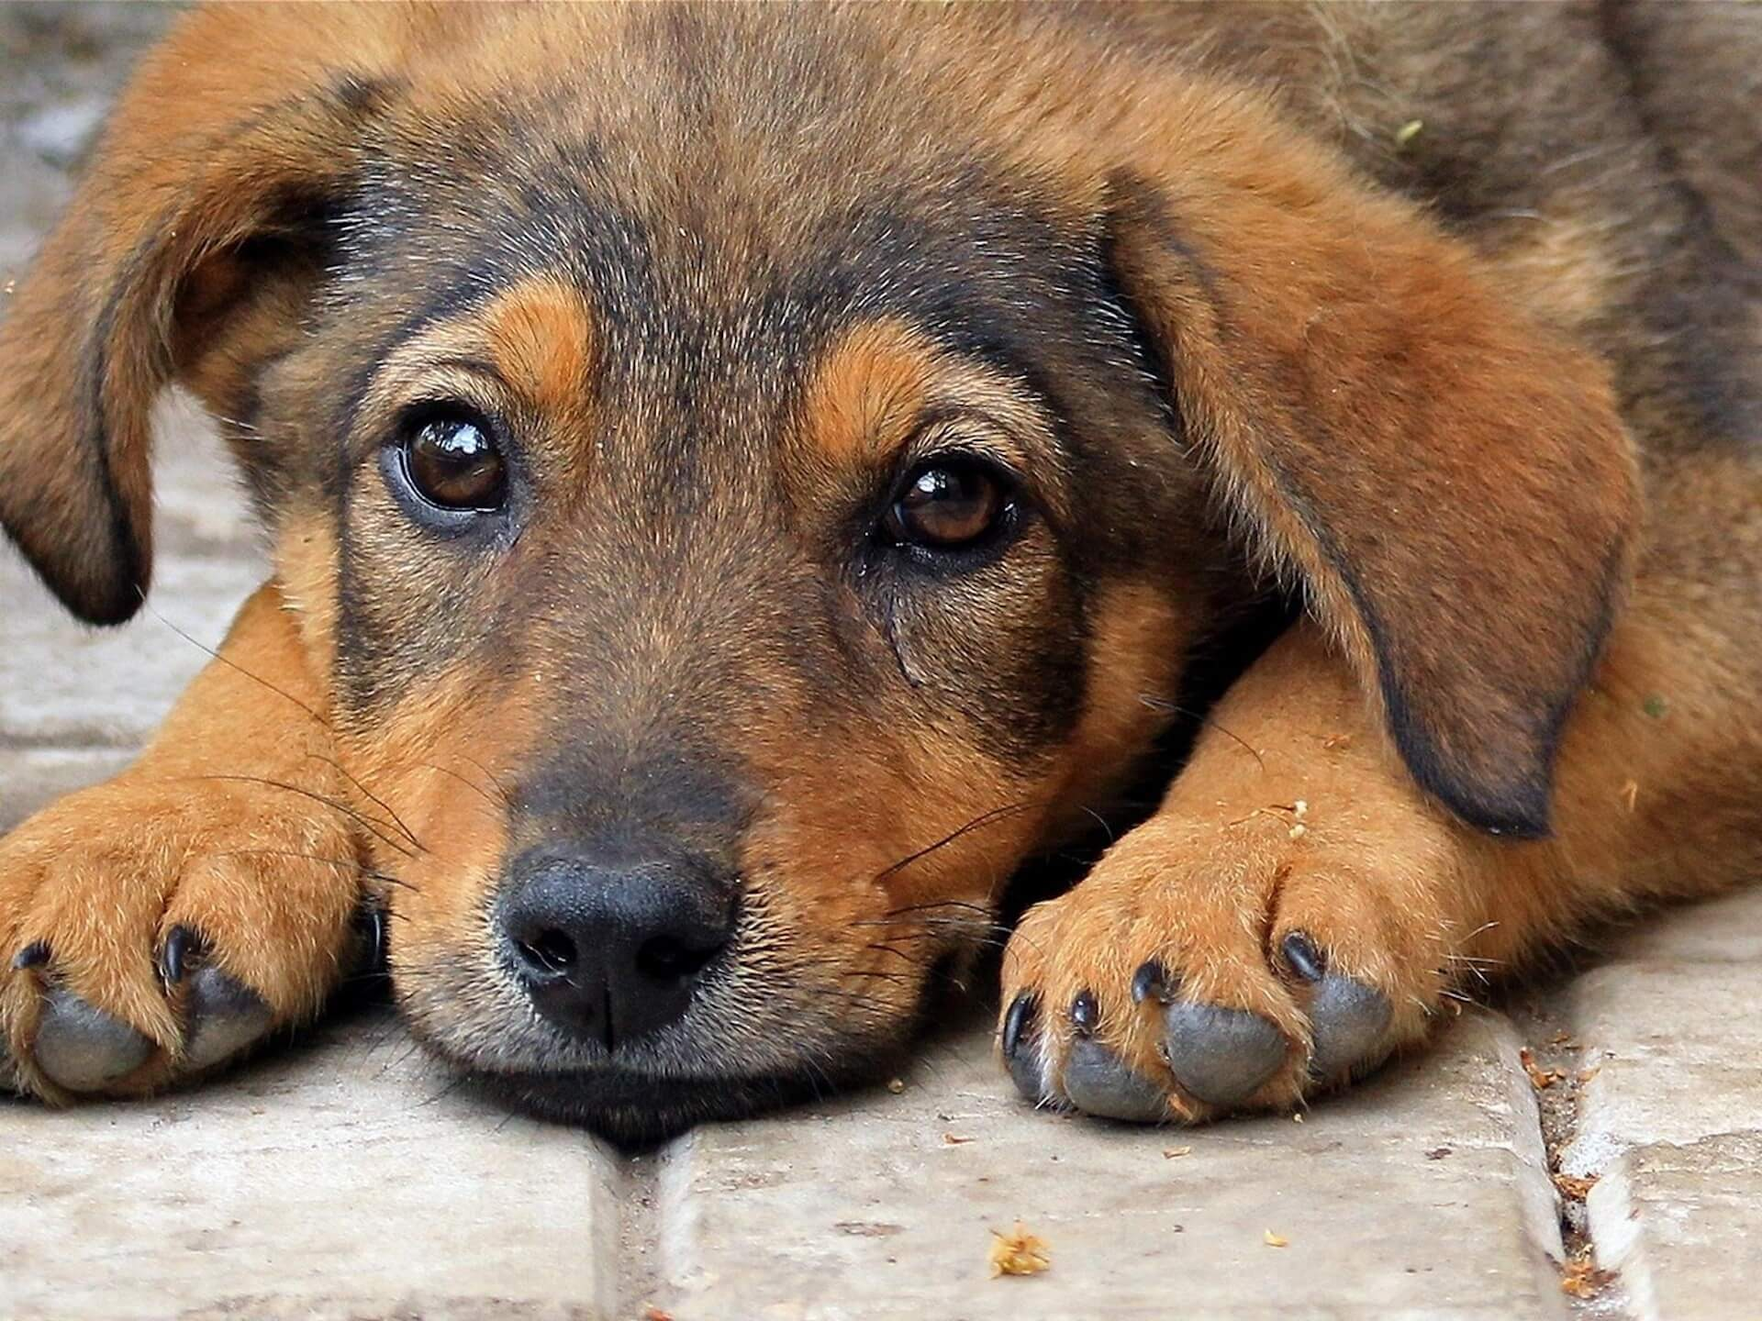
Ответы на эти вопросы очень просты!

Slide 4
Бездомным животным нужна помощь! И сейчас я расскажу как им можно помочь.

Slide 5
Как можно помочь бездомным животным?
Сдавать мусор на переработку
По возможности забрать животного домой
Накормить и напоить животного

Slide 6
Если вы не знаете куда относить корм то я вам помогу!
Корм можно принести в

Slide 7
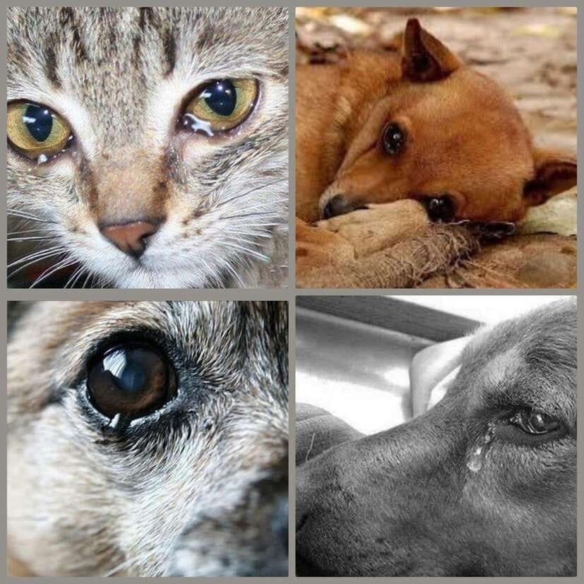
Чаще всего бездомные животные это кошки или собаки
?

Slide 8
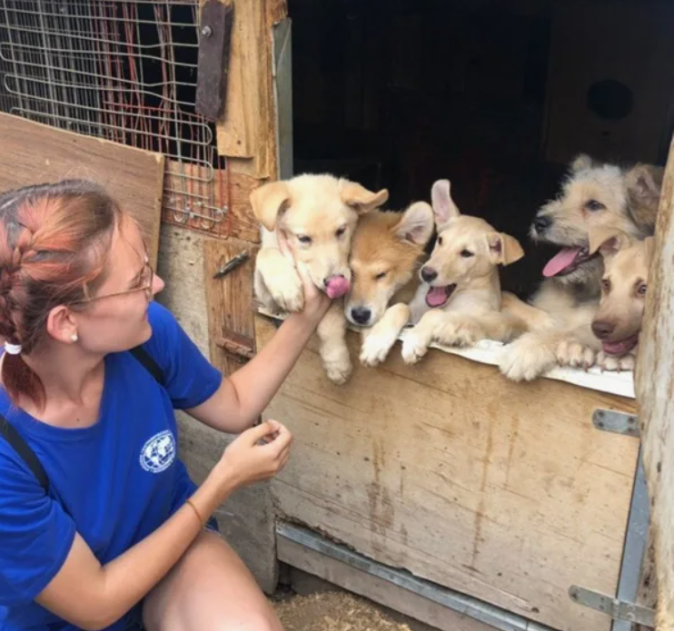
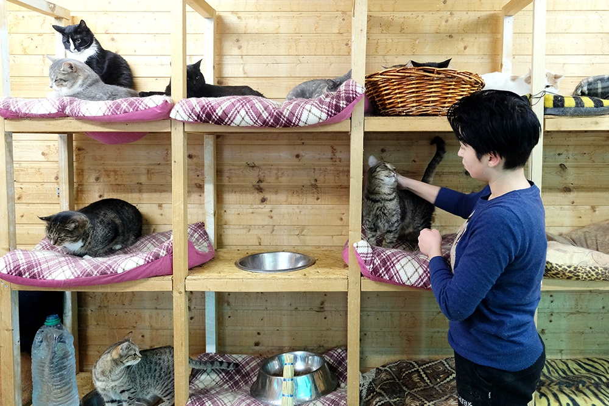
Так же есть вариант отдать питомца в приют

Slide 9
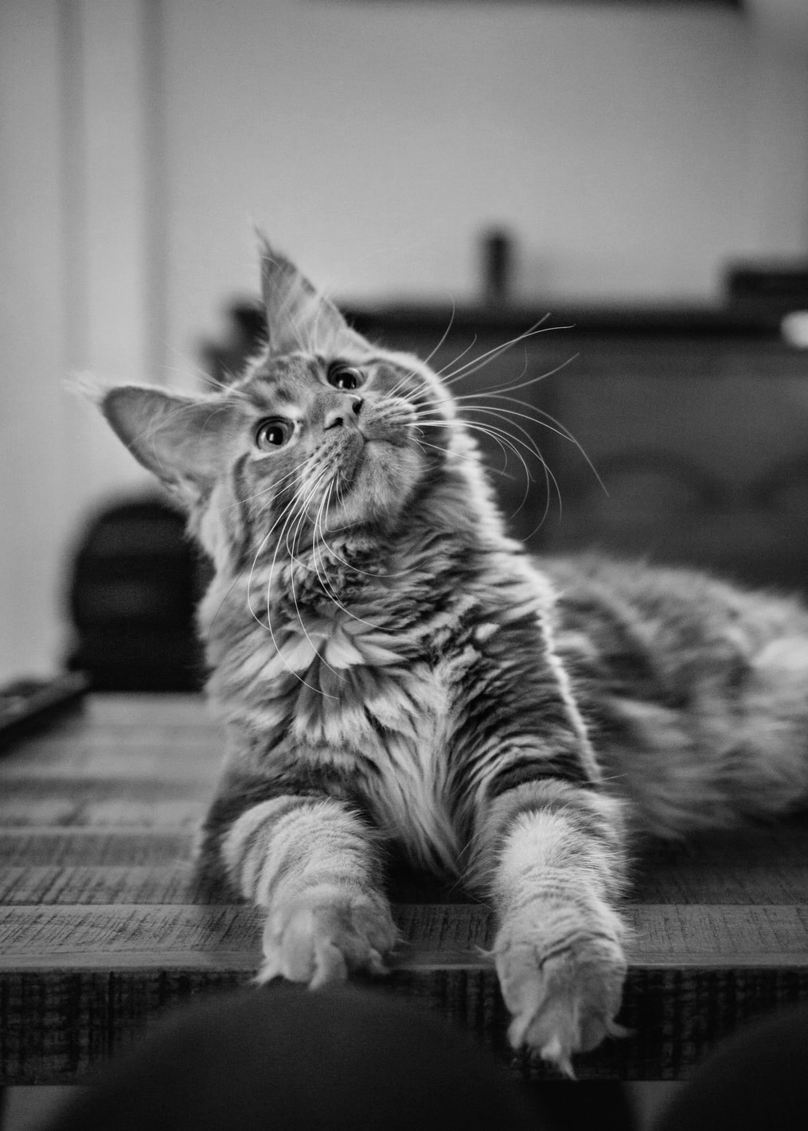
Если вы хотите завести питомца, нужно принимать на себя всю ответственность

Slide 10
Как правильно ухаживать за питомцем.
Выбирать правильный и полезный корм
Выбрать правильное место проживания(клетка и т.п.)
Водить его к ветеринару
Прочитать в «Векипедии» про этого животного(как за ним ухаживать и т.д.)
Спросить у ветеринара всё о своём питомце

Slide 11
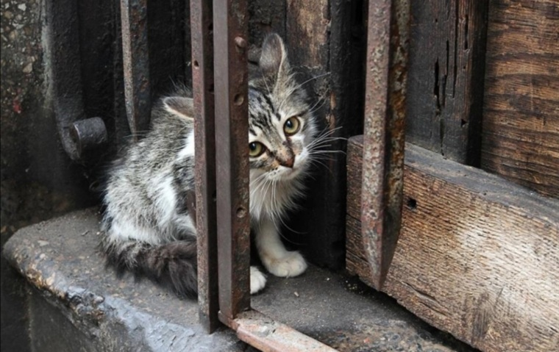
А теперь проведём небольшой опрос по изученному материалу.

Slide 12
Кто из них прав?
Эрика
Джон
Мария
За животным надо ухаживать, но не надо его водить к ветеринару.
За животным не обязательно ухаживать.
За животным надо ухаживать и водить его к ветеринару.

Slide 13
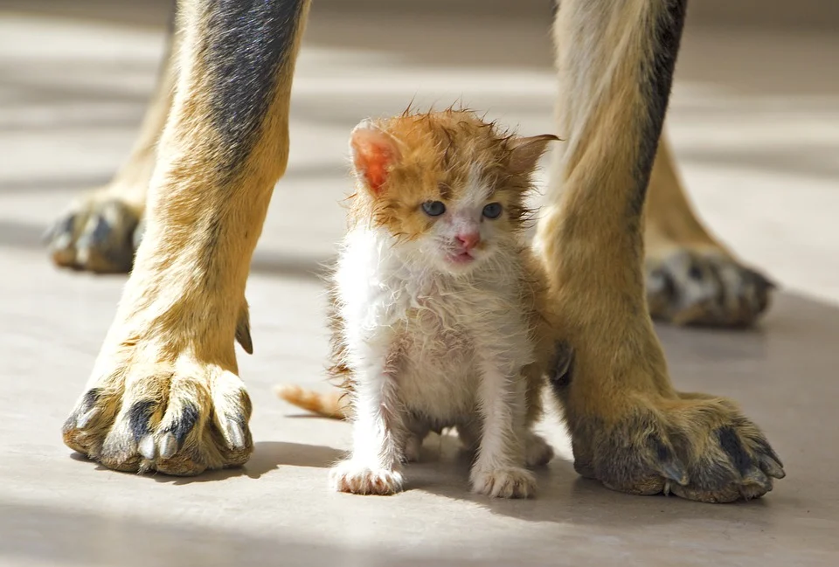
Спасибо за просмотр!

